Slide 1


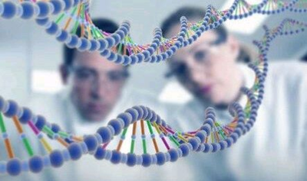

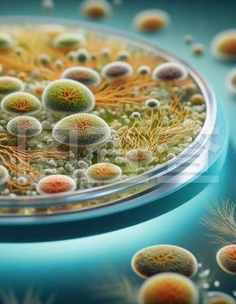
高中生物学
选择性必修三《生物技术与工程》
开学第一课

Slide 2
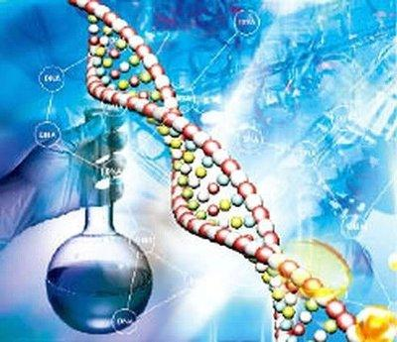
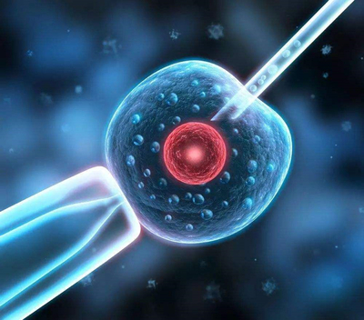
目录
01
学习兴趣
02
学习内容
03
学习方法

Slide 3

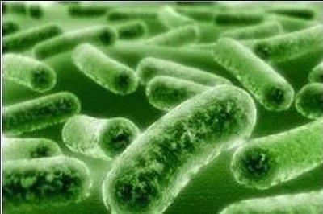
一、学习兴趣
生物技术四大工程:
基因工程、发酵工程、细胞工程、蛋白质工程
01
02
生物技术的应用已渗透到医药、农业、环保、食品等多领域，为人类带来福祉。
03
“没有什么东西比生物技术更能造福于人类社会了！”
——莱因哈德·伦内贝尔格
生物技术的魅力与未来

Slide 4

二、学习内容
选择性必修三《生物技术与工程》
01
发酵工程
02
细胞工程
1.1 传统发酵技术的应用
1.2 微生物的培养技术及应用
1.3 发酵工程及其应用
1.1 植物细胞工程
1.2 动物细胞工程
1.3 胚胎工程
03
基因工程
04
生物技术的安全性与伦理问题
1.1重组DNA技术的基本工具
1.2基因工程的基本操作程序
1.3 基因工程的应用
1.4 蛋白质工程的原理和应用
1.1 转基因产品的安全性
1.2 关注生殖性克隆人
1.3 禁止生物武器

Slide 5
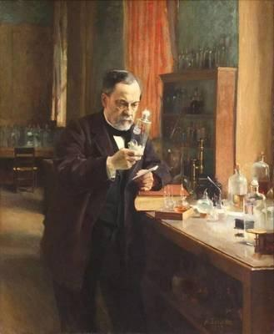

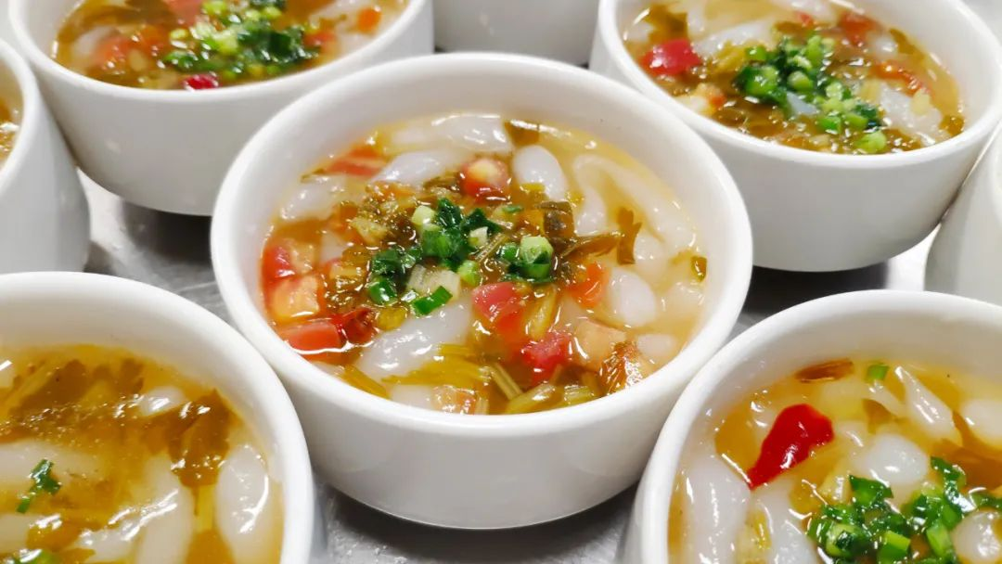


二、学习内容
01 发酵王国的美味与美妙----发酵工程
“一切发酵过程都是微生物作用的结果。”
----法国微生物学家巴斯德
发酵食品如此美妙，很多人竟然不知道！
这个过年，你吃过哪些发酵食品呢？

Slide 6
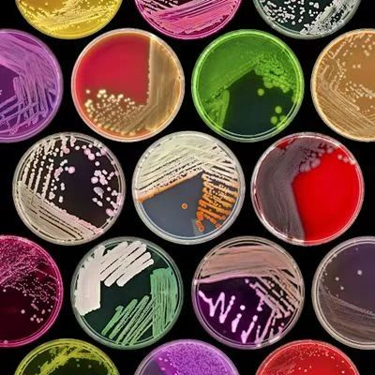
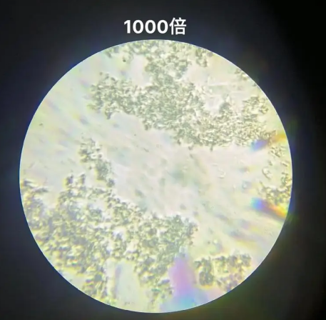
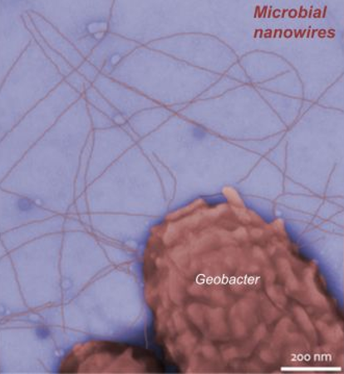
二、学习内容
01 发酵王国的美味与美妙----发酵工程
谁是制作发酵食品的好帮手？
---奇妙微生物
微生物的世界充满了神奇和惊喜。它们虽然微小，但却在我们的生活中扮演着重要的角色。
我们该如何去培养微生物呢？
（显微镜下酸奶中的乳酸菌）

Slide 7
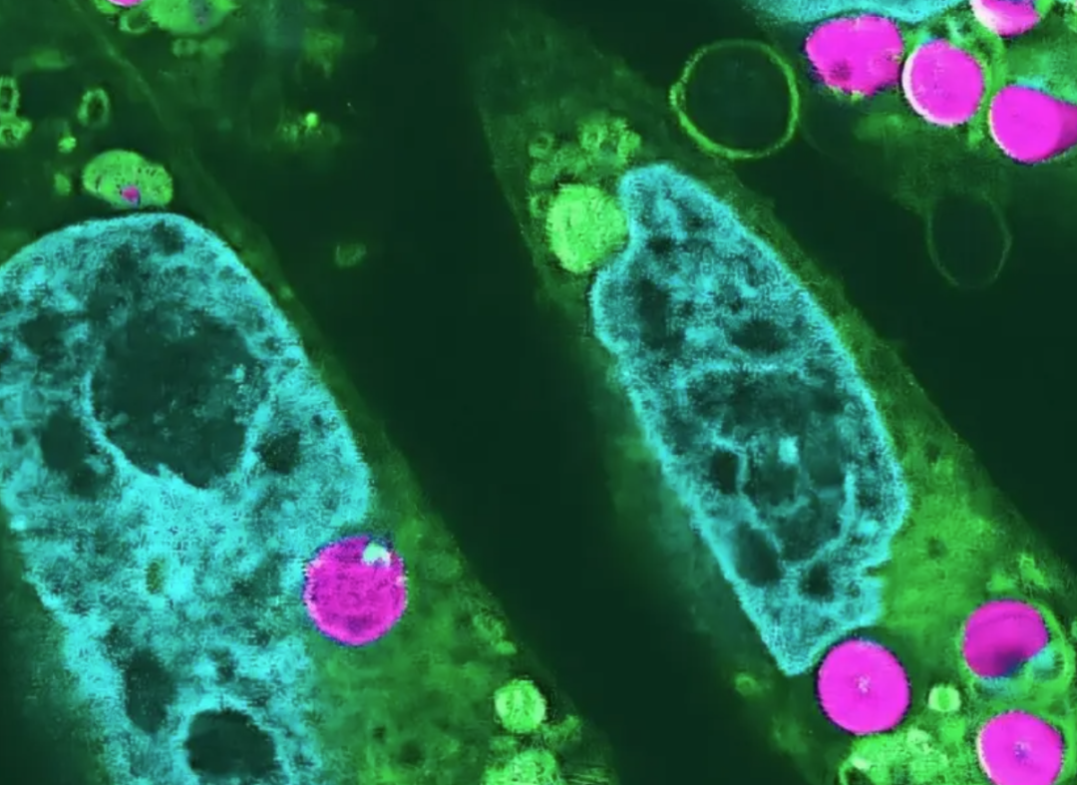
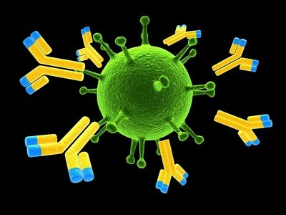
二、学习内容
02 改变细胞命运，创造全新生物----细胞工程
细胞及组织培养技术、细胞融合技术、细胞重组技术、干细胞技术。
干细胞疗法
能够进行光合作用的动物细胞
单克隆抗体
在心血管疾病、神经退行性疾病等已有巨大应用潜力，未来还可能在抗衰老领域有所突破。
科学家成功设计出能够进行光合作用的动物细胞，将改变医疗研究的方向，并推动实验室培养肉的生产进程。

Slide 8
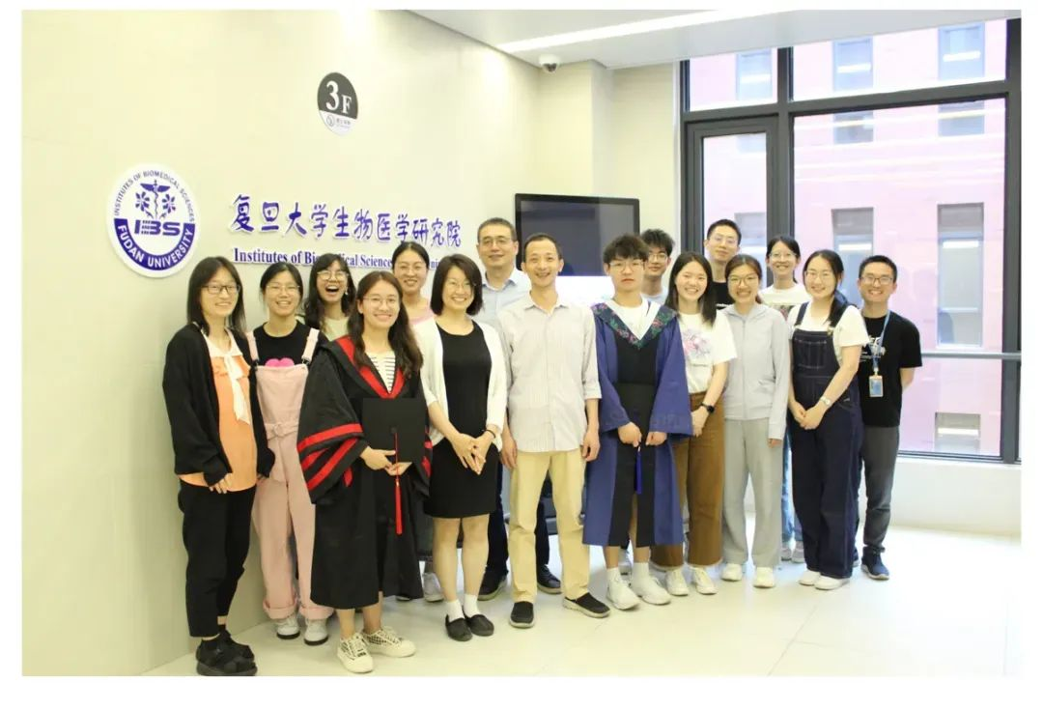
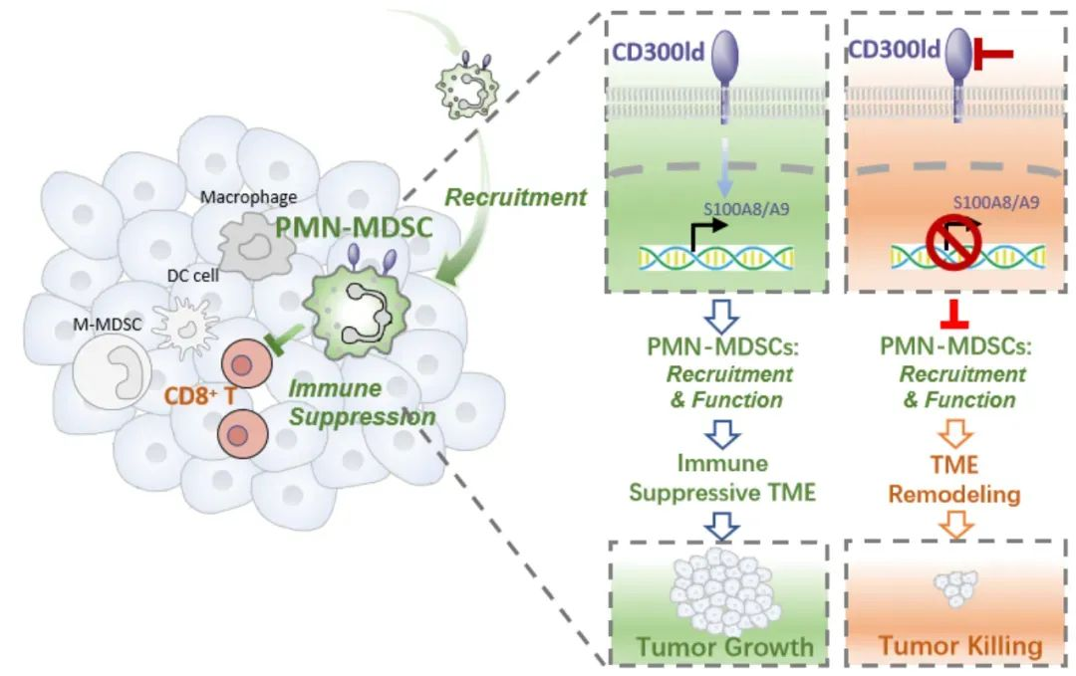
二、学习内容
02 改变细胞命运，创造全新生物----细胞工程
免疫细胞工程：精准医疗的下一个前沿
免疫细胞工程的核心在于改造免疫细胞，使其能够更精准地识别并攻击病变细胞。
近期，复旦大学生物医学研究院的罗敏、卢智刚、高海团队联合中国科学院分子细胞科学卓越创新中心赵允团队发现了一个全新的肿瘤免疫抑制受体CD300ld，这一发现有望成为肿瘤免疫治疗新的理想靶点，进一步提升肿瘤治疗的有效性。

Slide 9
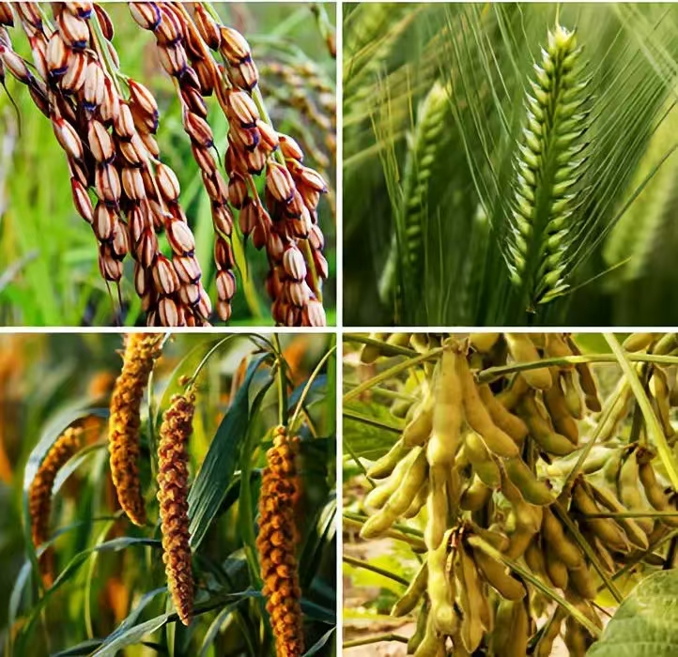
二、学习内容
02 改变细胞命运，创造全新生物----细胞工程
科学家们已通过植物体细胞杂交技术得到栽培烟草与野生烟草、籼稻与野生稻、籼稻与粳稻、小麦与鹅冠草等细胞杂种及其后代，获得了有价值新品系或育种上有用新材料。

Slide 10
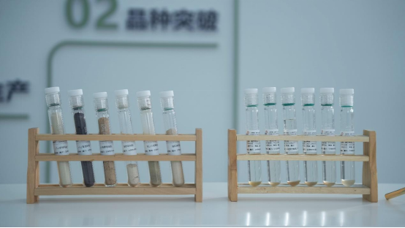
二、学习内容
02 改变细胞命运，创造全新生物----细胞工程
天山雪莲被称之为“高寒雪山的奇花”“天边瑶池的灵魂”。
天山雪莲在生产线上怎么“长”？
----植物细胞培养技术
科学城曾家镇的安赛搏植物细胞工程中心及产业化平台项目用植物细胞规模化培养平台技术体系生产的天山雪莲细胞，让天山雪莲可以在生产线上“长”，解决了资源的可持续供应问题。

Slide 11
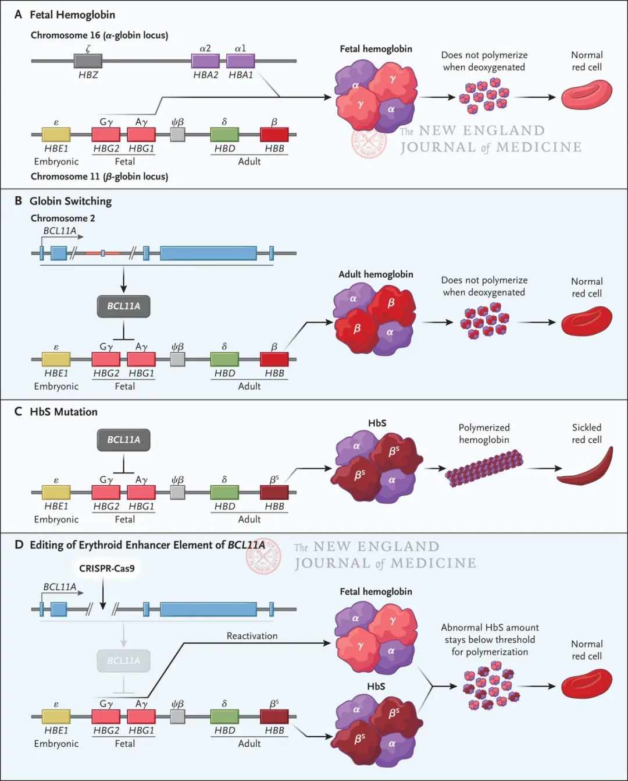

二、学习内容
03 DNA魔术----基因工程
基因编辑技术，作为近年来生命科学领域最为璀璨的明珠，使人类前所未有地接近于摆脱遗传限制的束缚。
1.基因编辑治疗：
逆转先天缺陷，开启基因治疗新时代
2024《新英格兰医学》：
利用基因编辑技术治疗输血依赖性β-地中海贫血
2.基因工程疫苗技术：
疫苗丨预防癌症不是梦

Slide 12
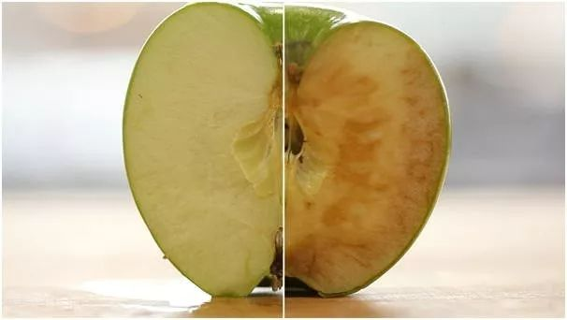
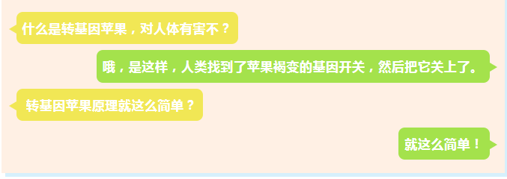

二、学习内容
03 DNA魔术----基因工程
基因工程的研究热点：
1
基因编辑技术
什么是基因编辑技术，它有哪些应用?
CRISPR-Cas9: 在基因修饰、疾病治疗和农业改良中应用广泛。
基因组内编辑: CRISPR-Cas12、TALEN等，提高了编辑的精准性和效率。
基因编辑技术已成功应用于农作物性状改良，如：抗褐变苹果(已在美国上市):切开的苹果不会很快发生褐变。

Slide 13

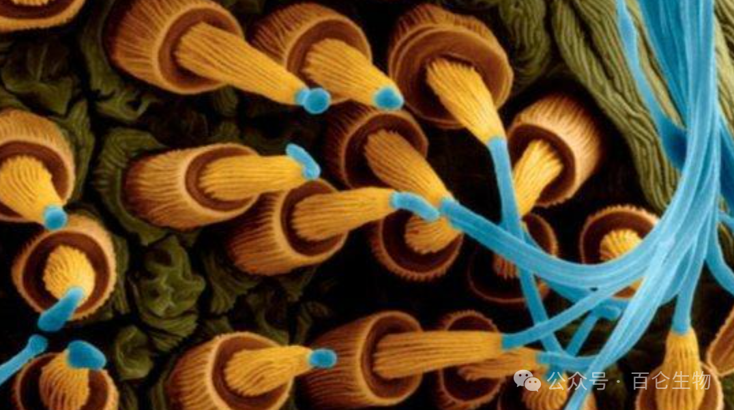


二、学习内容
03 DNA魔术----基因工程
基因工程的研究热点：
2
合成生物学
基因合成与调控: 设计并构建新的基因网络，以实现对细胞功能的精准控制。
生物制造: 利用合成生物学技术生产生物燃料、药物和其他高价值化学品。
如：生物基聚酰胺（尼龙）
合成蜘蛛丝
生物合成人胰岛素

Slide 14
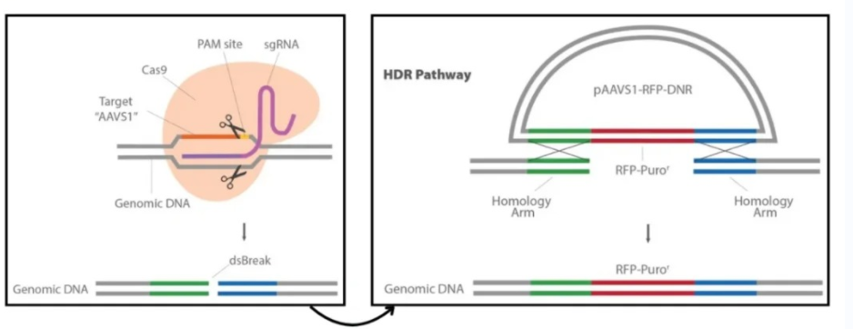
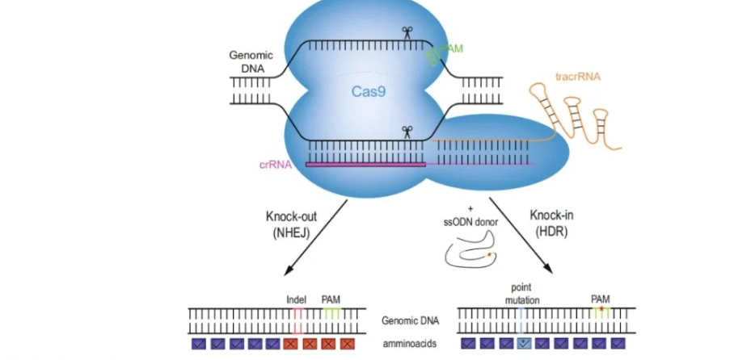
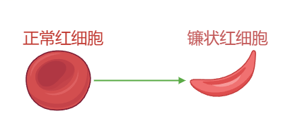
二、学习内容
03 DNA魔术----基因工程
基因工程的研究热点：
3
基因治疗
通过基因治疗技术修复或替换病变基因，治疗遗传性疾病、癌症等。
研究病毒载体的安全性和有效性，开发新型治疗方法。
AI技术在基因治疗的研发、生物制造优化及临床试验设计中的应用，为整个领域带来了创新。
基于CRISPR技术的基因编辑疗法——为治疗镰状细胞病

Slide 15


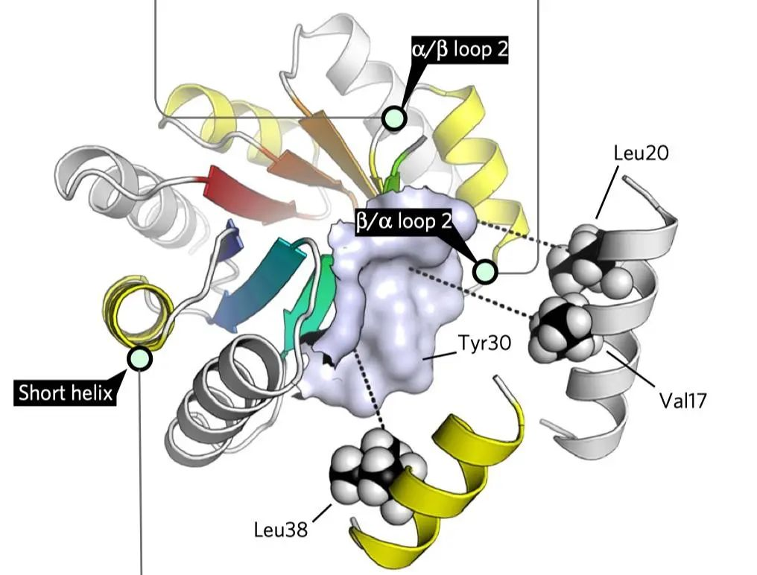
二、学习内容
04 突破自然限制，创造无限可能----蛋白质工程
按照特定需要，对蛋白质进行分子设计和改造，并表达出具不同功能的蛋白质。
1.创新药物研发; 2.治疗疑难杂症;
3.探索蛋白质结构与功能关系
4.揭示生命活动的本质和规律;
5.生物修复
AI 模型辅助蛋白质设计：
2024年，美国麻省总医院布莱根分院和贝斯以色列女执事医疗中心团队开发的 EVOLVEpro 是蛋白质工程领域一项重大突破。
人工智能（AI）蛋白质设计正在走向“更快、更好、更强”。

Slide 16
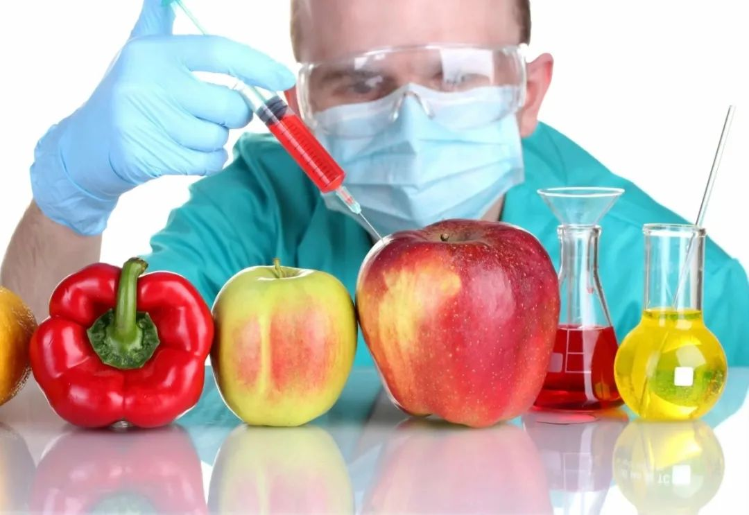

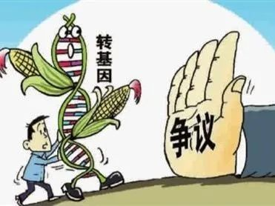
二、学习内容
05 生物技术的安全性与伦理问题
转基因食品是否安全？

Slide 17
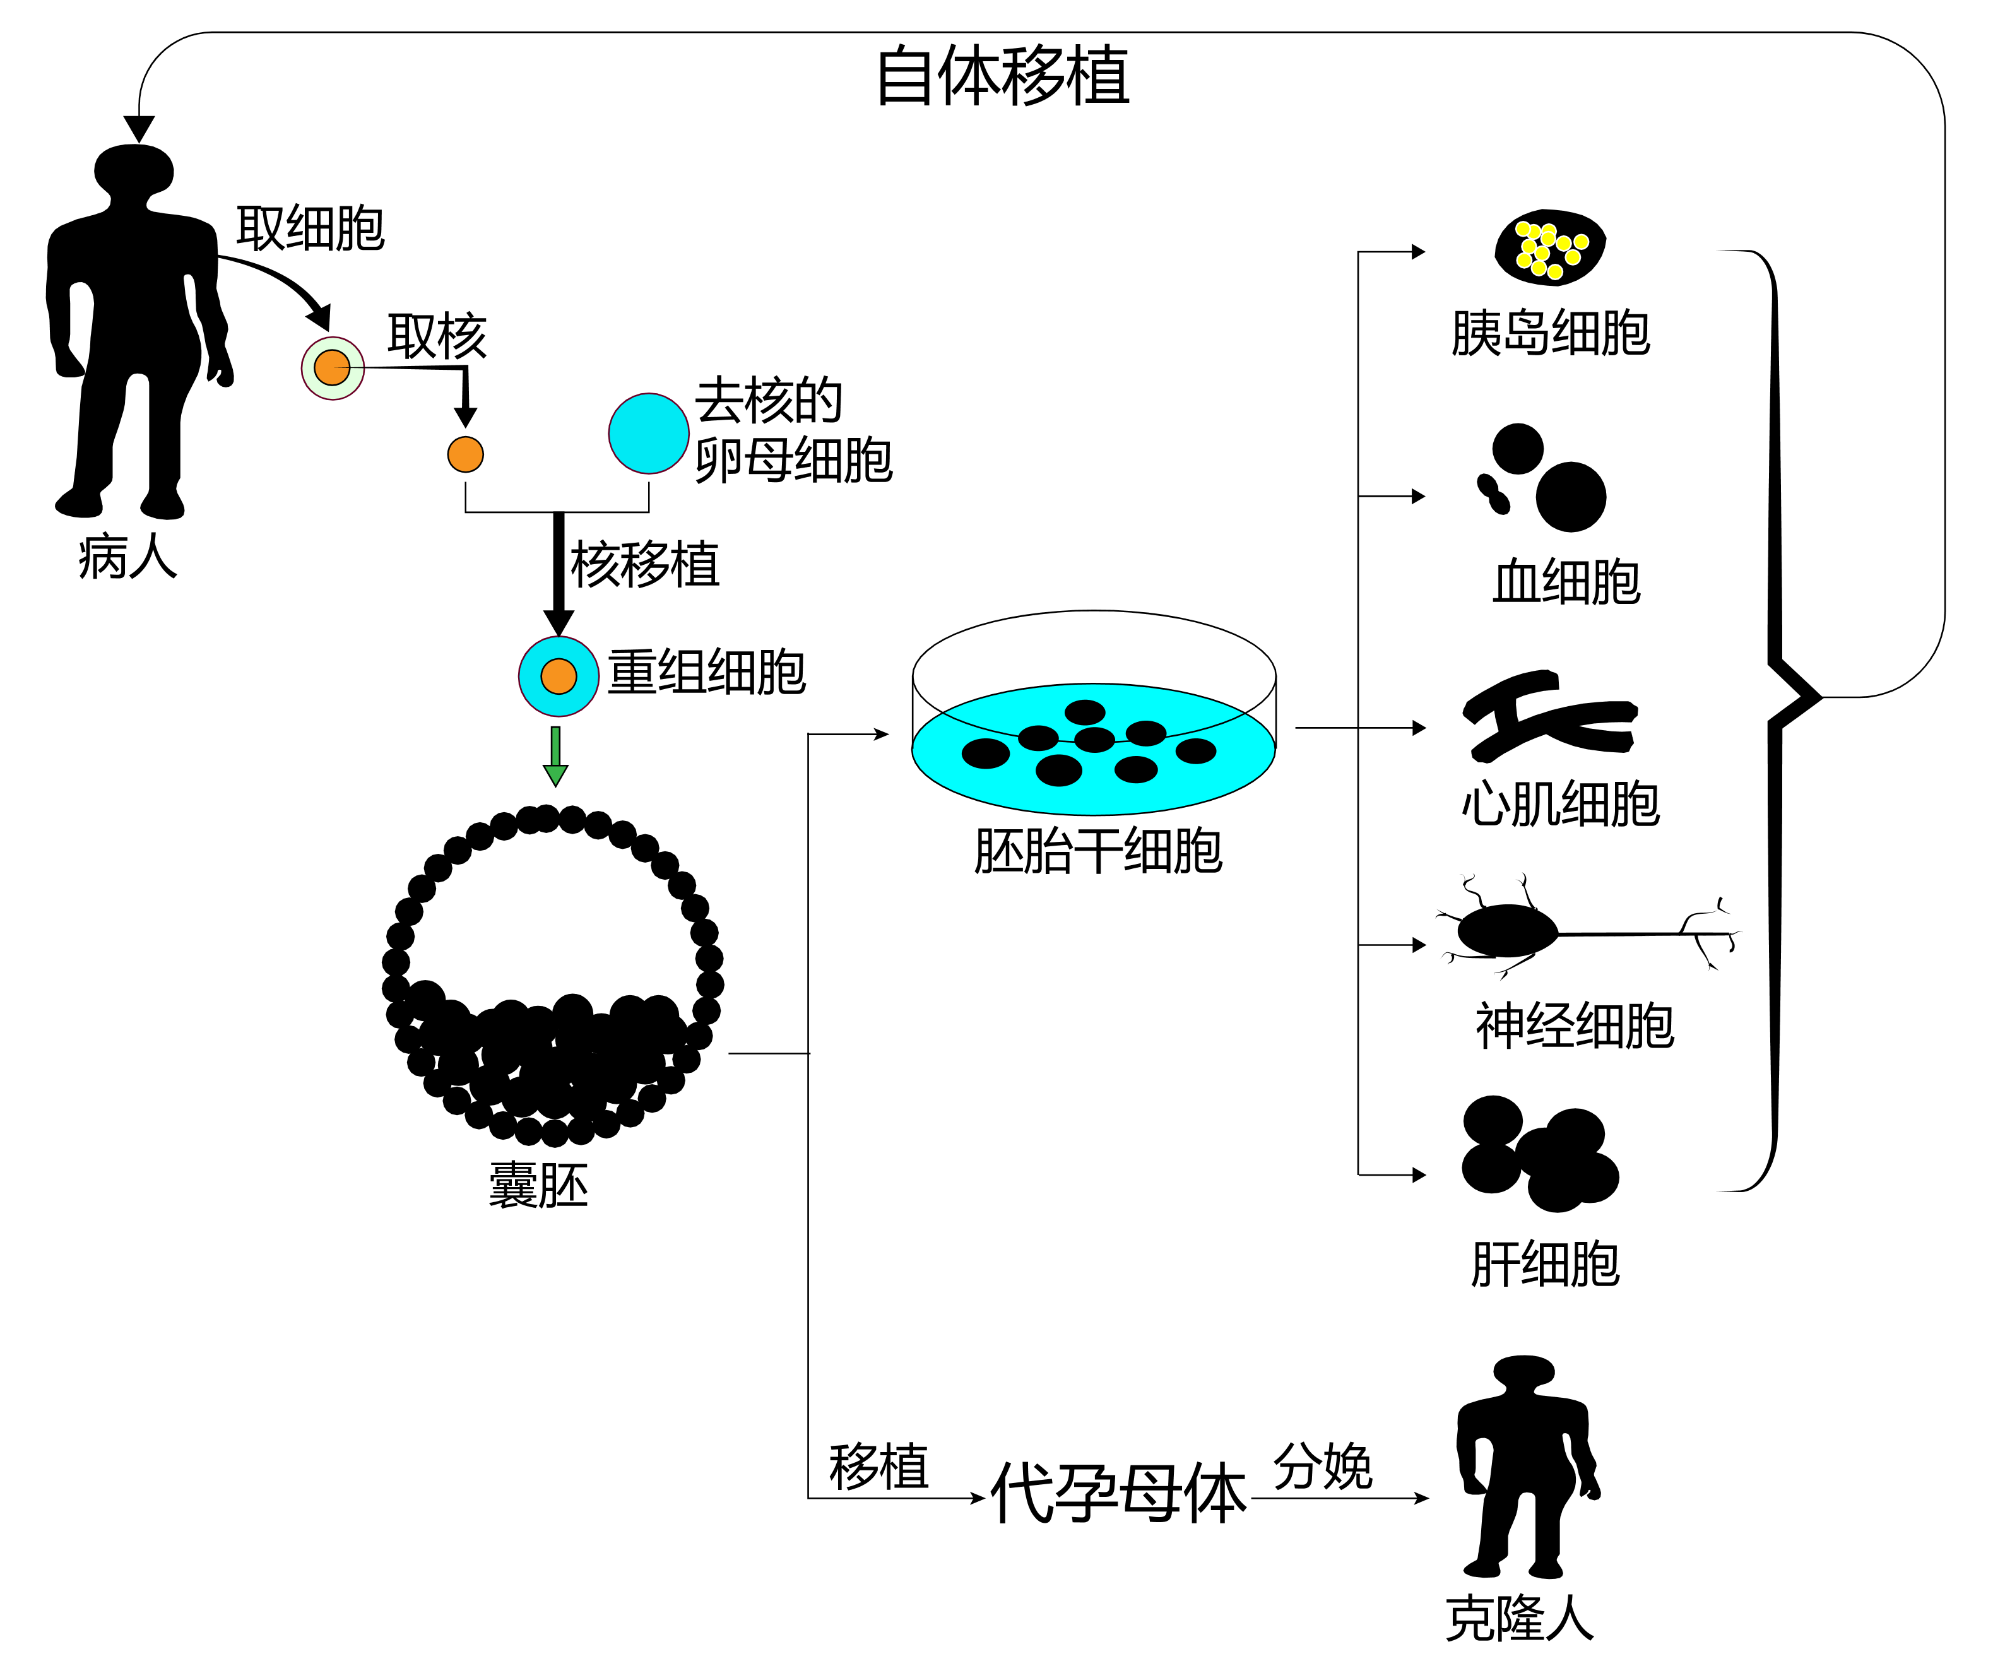
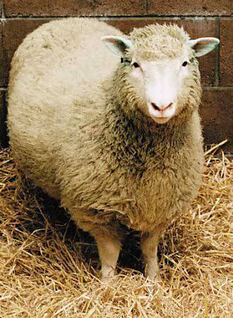
二、学习内容
05 生物技术的安全性与伦理问题
你是怎样看待克隆人？
治疗性克隆
生殖性克隆
克隆人永远是潘多拉魔盒，是不可逾越的伦理禁区。
科学并不是自由，它应该被伦理学和法律约束，使其健康有序地发展。

Slide 18
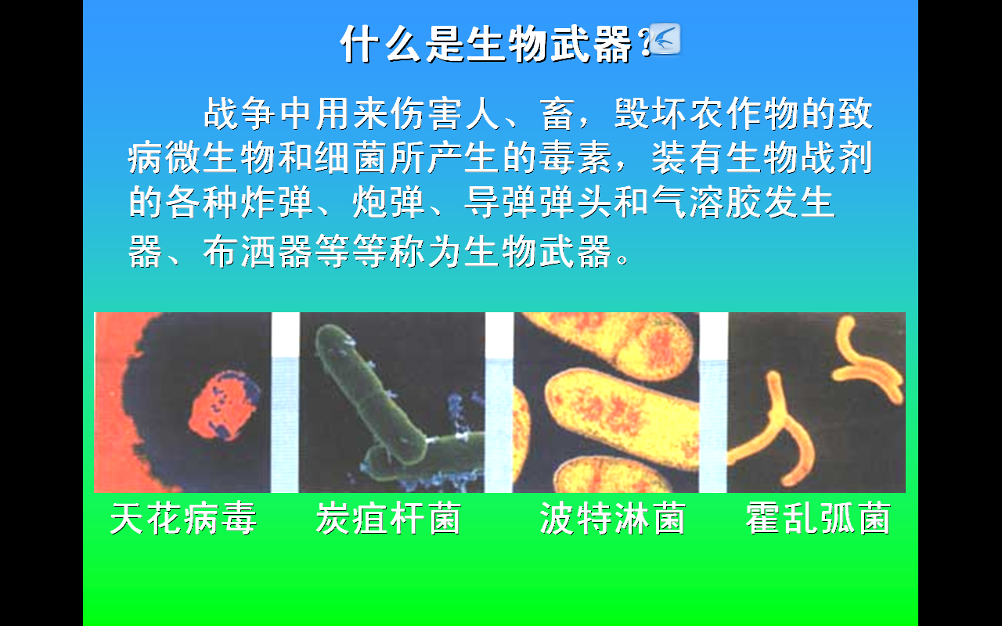
二、学习内容
05 生物技术的安全性与伦理问题
禁止生物武器!
包括致病菌类、病毒类、生化毒剂类等，如天花病毒、炭疽杆菌、波特淋菌和霍乱弧菌。

Slide 19



三、学习方法
1.会读书，自主阅读教材，并完成问题。
2.会做笔记，将知识梳理成点
3.会思考，提问:发现问题、解决问题
4.会做题：做题习惯：忌边翻书，边做题。忌边看答案，边做题;
5.做题方式：第1遍:黑笔(有痕迹、勾画要点，简单修改) ；第2遍:红笔(核对知识而不是ABCD，认真修改错误选项
看完答案还不会 →标记 →问
6.保质保量，及时完成；
7.及时梳理(概念图)复习:
知识点“多”、“杂”、“细”

Slide 20
小结
期待同学们对生物技术和工程的探索之旅！
2024年的生物技术为多个领域注入新动能，为解决人类健康和环境问题提供重要线索。
从新型抗生素到人工智能模型的迭代更新，再到突破性的T细胞和mRNA疗法，这些研究不仅体现科技的飞速发展，也彰显科学家解决全球健康挑战方面的智慧和决心。

